Slide 1

Proyecto: Nails 4U
Enero 2016

Slide 2


Misión:
Brindar la mejor experiencia en calidez de servicio en atención de manicura y pedicura, con alto nivel de compromiso e innovación para un decorado especial y una relajación total
Visión:
Ser el lugar preferido por nuestros clientes por servicio y calidad, convirtiéndonos en la cadena líder en atención de manos y pies – relajación y belleza en México

Slide 3
Valores
1
Cliente: cuidamos a nuestros clientes y a nuestra gente cumpliendo con los mas altos estándares de esterilización de la industria.
Calidez: nos preocupamos por dar un trato respetuoso y con la mejor actitud de servicio en todo momento, nuestro sello es la hospitalidad, cordialidad y trabajo en equipo
Tiempo: nos esforzamos por brindar un momento único y especial respetando el tiempo de cada persona
Innovación: mantenernos a la vanguardia en estilos, técnicas, tendencias y materiales para brindar un buen servicio
2
3
4

Slide 4
Pasos Atención a Clientes
1
Saludo: Presentarse, preguntar si es primer vez que nos visita, explicar los servicios que tenemos, escuchar sus necesidades y dar nuestra recomendación
Preparación: explicar el procedimiento, que incluye los servicios elegidos, mostrar utensilios esterilizados rompiendo el sello de seguridad visiblemente al cliente, iniciar con el servicio poniendo el reloj de arena, hacer sentir el máximo servicio de atención y relajación en todo momento al cliente
Plus!: ofrecer un servicio complementario que no haya sido elegido explicando los beneficios que contiene
Cierre: asegurarse de la satisfacción al 100% del cliente, agendar su siguiente visita y recopilación de datos generales
2
3
4

Slide 5
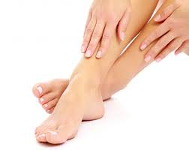
Servicios:
Manicura:
  Básico $185
  Spa $255
  Spa mas Tratamiento $290
  Caballero $185
  Princesa (<12 años) $138
Pedicura:
  Básico $315
  Spa $395
  Spa mas Tratamiento $470
  Caballero $315
  Princesa (<12 años) $199

Slide 6
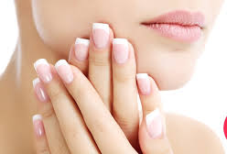
Servicios:
Aplicación y cuidado de Uñas:
Aplicación
  Uñas Acrílico / Gel Básico $330
  Uñas Acrigel / Fibergel $365
  Uñas Fibergel con Color $475
Mantenimiento
  Uñas Acrílico / Gel Básico $230
  Uñas Acrigel / Fibergel $255
  Uñas Fibergel con Color $355
Retiro
  Uñas Acrílico / Gel Básico $100
  Uñas Acrigel / Fibergel $120
  Uñas Fibergel con Color $140

Slide 7
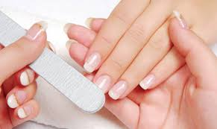
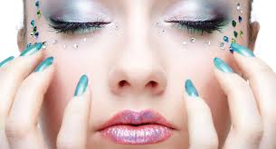
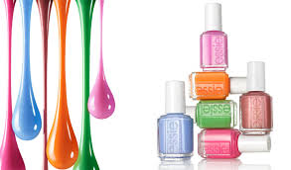
Servicios:
Servicios Adicionales:
  Limado de Uñas $xx
  Cambio de Esmalte $xx
  Parche de acrílico c/ Uña $xx
  Capa de Uñas de Gel $xx
  Secado Rápido $xx
  Secado UV $xx
  Secado efecto en Gel $xx
  Corte de Uñas $xx
Esmaltados:
  Esmaltado Francés $180
  Esmaltado de Gel $180
  Esmaltado en gel servicio único $240
  Esmaltado Vinylux $xx
  Decorados
    Especial, en gel, Piedra $115
    Swarovsky c/u, Only Epix
    Esmalte de larga duración
    7 días

Slide 8
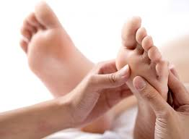
Servicios:
Masaje de Reflexología 45 min $450
Paquetes:
Manicura Spa y Pedicura Spa $585
Manicura y Pedicura de tratamiento $685
Pedicura Spa y masaje Reflexología $625
3 Servicios de Manicura y pedicura Básicos $1,275
Vigencia 45 días
6 Servicios de Manicura Básicos + esmalte de Gel $1,860
Vigencia 90 días
5 servicios de Manicura y Pedicura Spa $2,600
Vigencia 75 dias

Slide 9
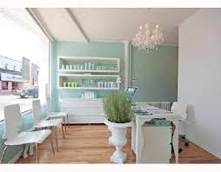
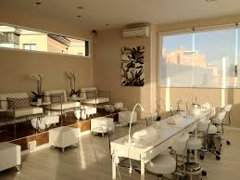
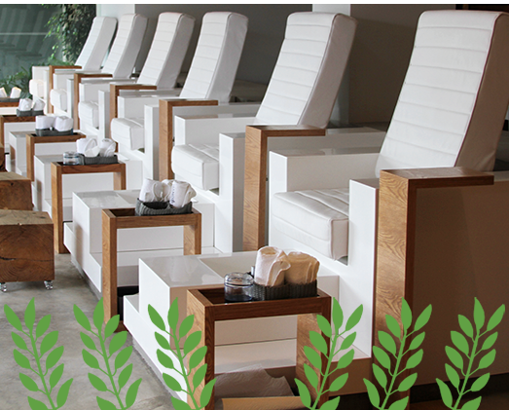
Renders (no finales)
Colores de la decoración interior
Tipo de sillón Spa confirmado para pedicura

Slide 10
Gracias
Enero 2016

